Slide 1

2019 售后问题订单处理流程步骤
服务部
2019.03.15

Slide 2
售后涉及的订单问题分类
二次确认订单
二次核实系统自动确认订单，避免客人到店订单有问题
响应客户需求
根据客人需求尽力协调（包括更改，取消//特殊需求等）
未到店查无预定
客人/代理商先核实订单，发单查不到订单
到店查无预定
客人去到订单酒店，前台告知无订单，酒店还有房
确认后推翻
已经确认给客人的订单后面又给不了房
到店无房
客人去到酒店，查不到相应订单并被告知酒店满房
Notes:
紧急异常订单处理步骤

Slide 3
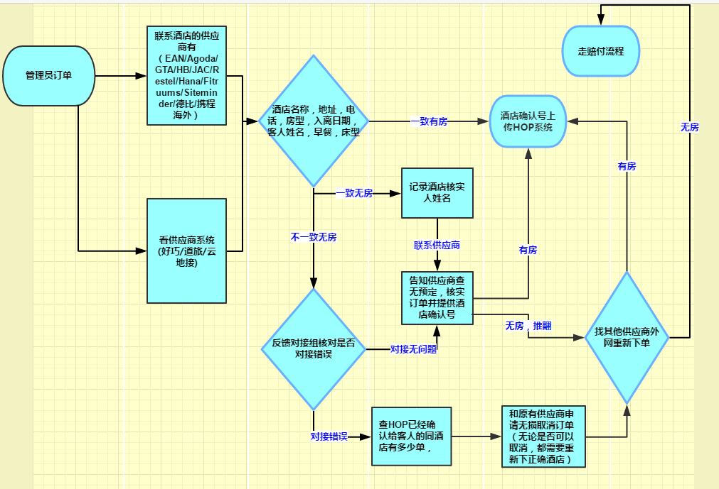
二次核实订单流程图

Slide 4
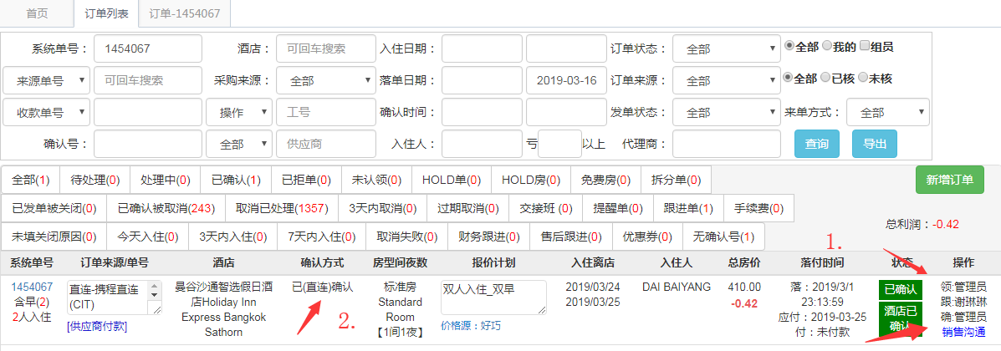
核实的内容包括如下几点：
1.管理员订单（已确认给客人，酒店已确认）
2.确认方式里面没有确认号
3.进入订单里面看供应商（如果供应商是好巧或者道旅可以到其系统里面查到确认号）
4.到供应商系统→订单管理→输入供应商订单号→搜索
5.订单详情里面找入住凭证，核对凭证里面的信息是否和代理商E-booking一致（包括酒店名称，地址，电话，房型，入离日期，客人姓名，早餐，床型）
6.如果都一致，拿确认号，上传HOP系统
7.HOP系统里面，勾选复核房型，点确认上传，携程的会有弹窗，确认上传。

Slide 5
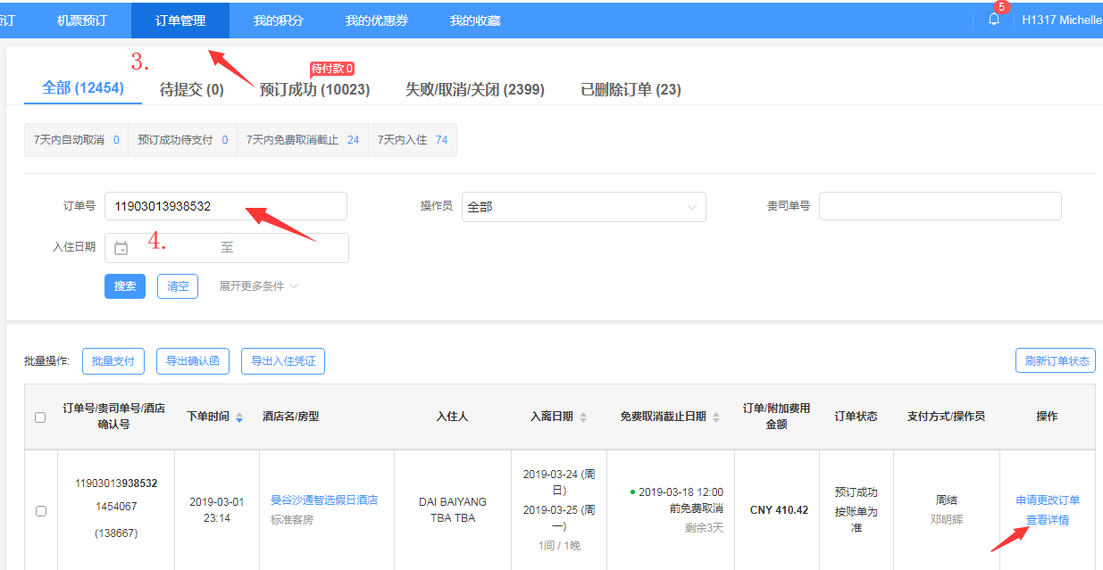
供应商系统

Slide 6
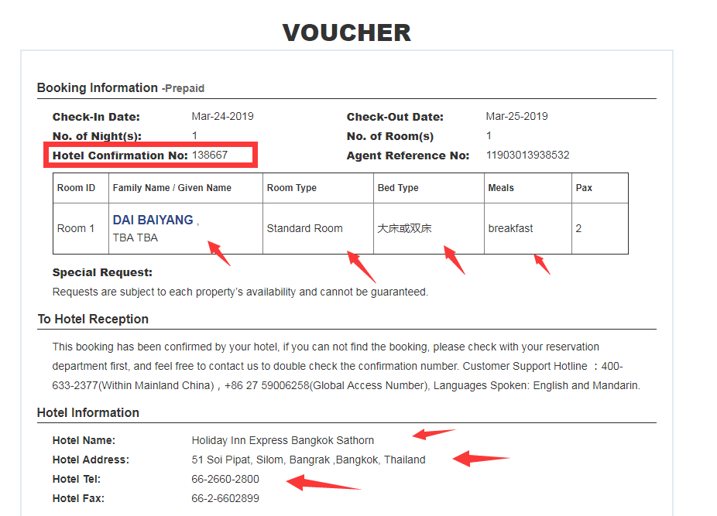
此为供应商的入住凭证

Slide 7
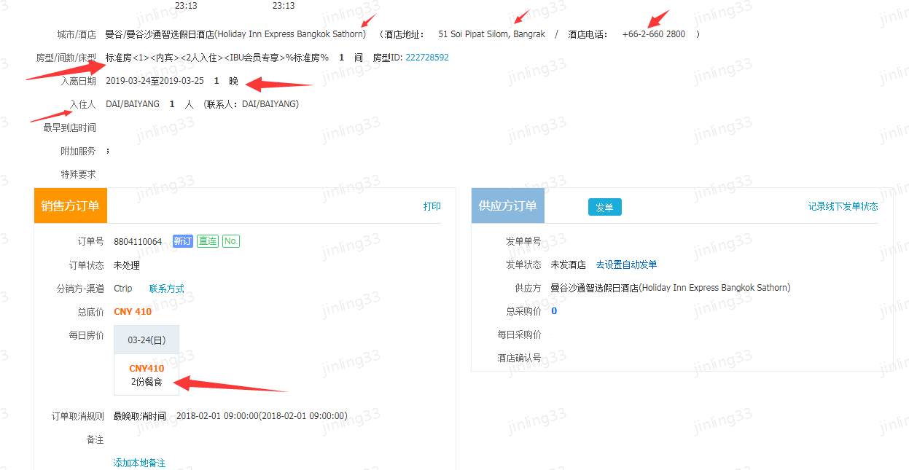
此为代理商E-booking系统

Slide 8
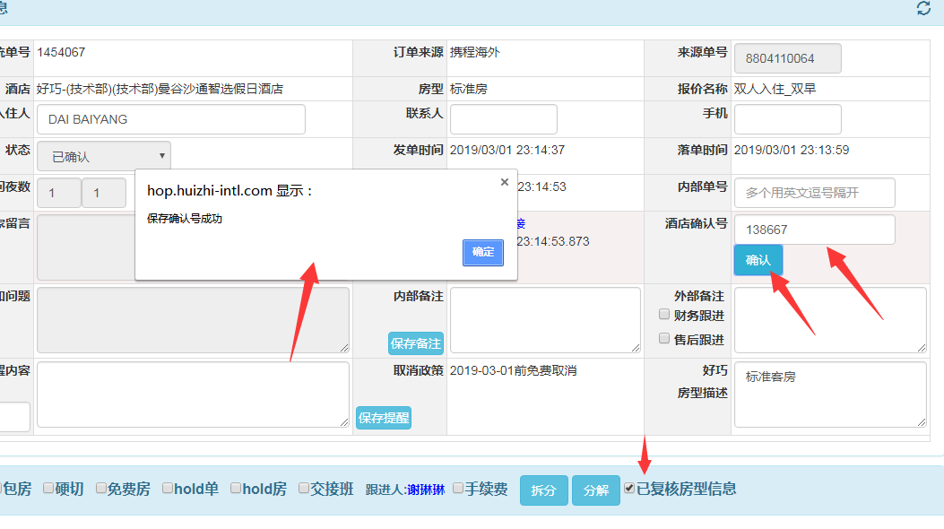
HOP 上传酒店确认号

Slide 9
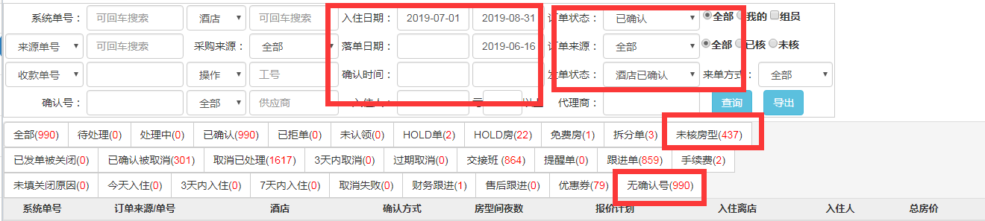
图1. 可以发现选项卡有分 “无确认号”和 “ 未核房型” 两种
图2. 订单号前面显示“核”，则表示同代理商 同酒店 同房型 同供应商来过一样的订单，此酒店在此代理商里面是没有对接错的，可以直接不核对相关细节信息，直接问确认号！
未核房型”快捷操作选项按钮，查出来未来30天入住且满足一下3种情况的任何一种就显示出来：已核房型无确认号//未核房型无确认号//未核房型有确认号

Slide 10
二次核实订单技巧：
①供应商为 EAN, 好巧，道旅，云地接的订单，可以找出供应商系统直接核对订单，并查找确认号。
即代理商-HOP-供应商 其他渠道供应商需要打电话，假装客人身份暗访订单
②当同一酒店出现多个订单的时候，可以打电话询问酒店预订部的邮箱，让其帮忙核实订单（有些酒店出现不提供的时候，可以跟他们说客人要联系酒店预约接机，正常都会给）

Slide 11
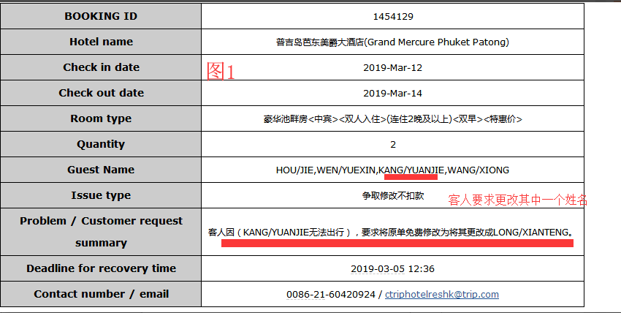
响应客户需求
图1. 客人发邮件说明更改需求
图2. 我司客服和客户沟通收取罚金的话术【涉及到更改，一般都会收取客人的罚金。更改日期或者房型，在回复之前，先找收益核实促销是否可以更改，酒店是否还有相应房型】
图3. 如果客人同意更改且收到罚金的情况下，则帮客人在更改（在原有确认信的邮件上更改）注意标题要明朗，表示清楚出邮件目的，便于酒店操作（amend）
图4. 图5. 收到酒店确认更改之后，回复客户已经更改好。
案例一

Slide 12
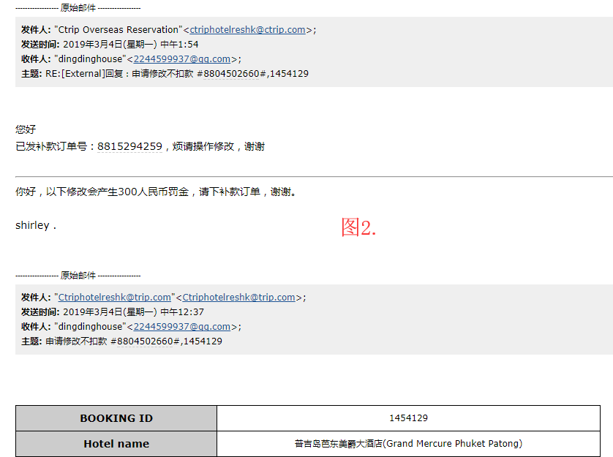
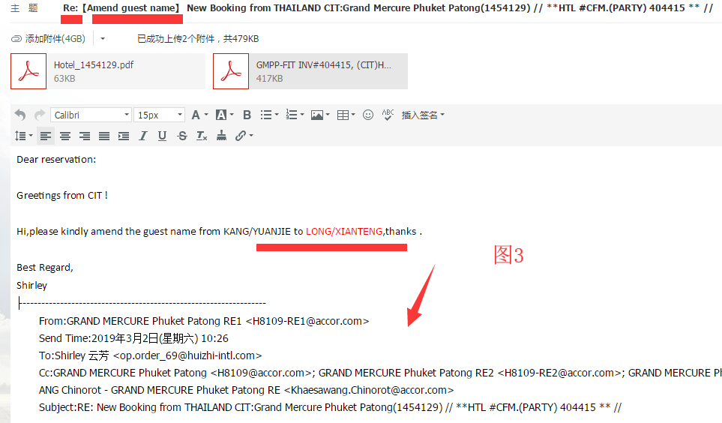

Slide 13
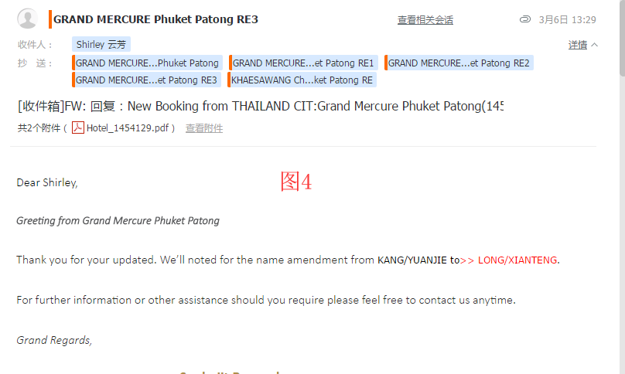
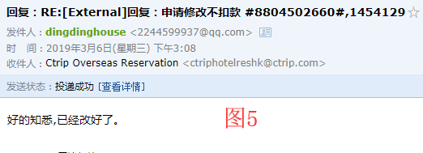
一个客户需求工单完结!!!

Slide 14
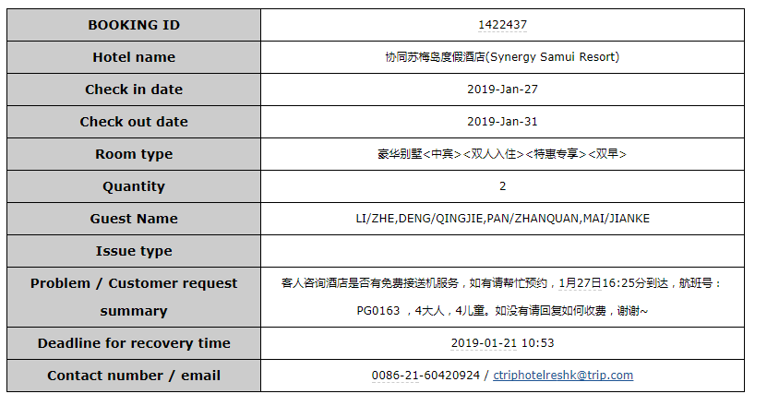
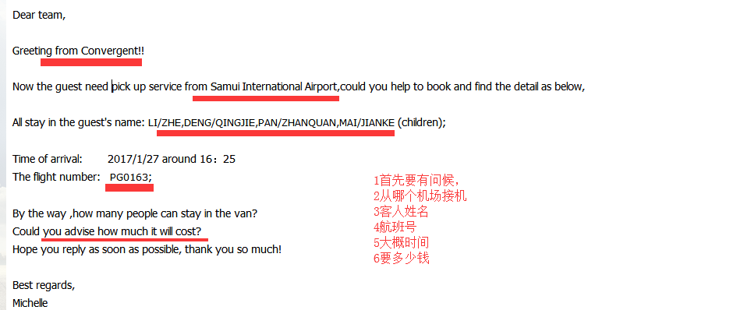
案例二
客人接送机服务
❤大部分酒店接送机都是收费的（需要客人提供：航班号，大概到达时间，几个成人几个儿童）

Slide 15
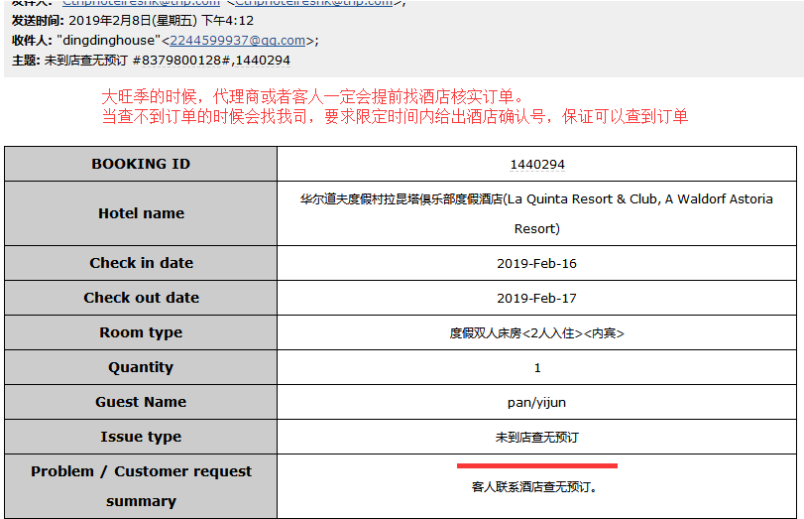
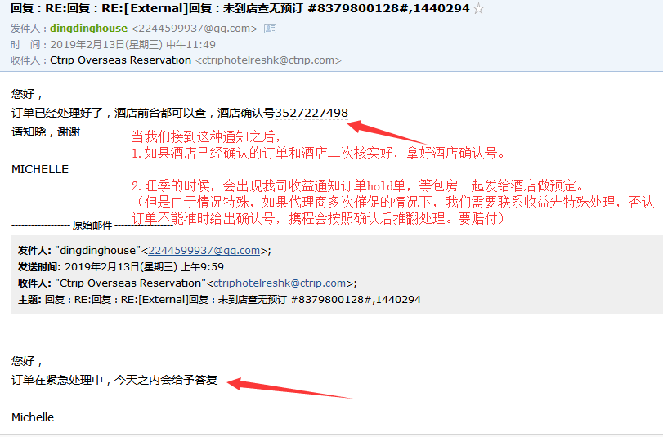
未到店查无预定
※ 未到店查无预定，对我司要求就是明确回复客人可查到时间！（注意响应代理商的速度，否则按照流程推翻订单）

Slide 16
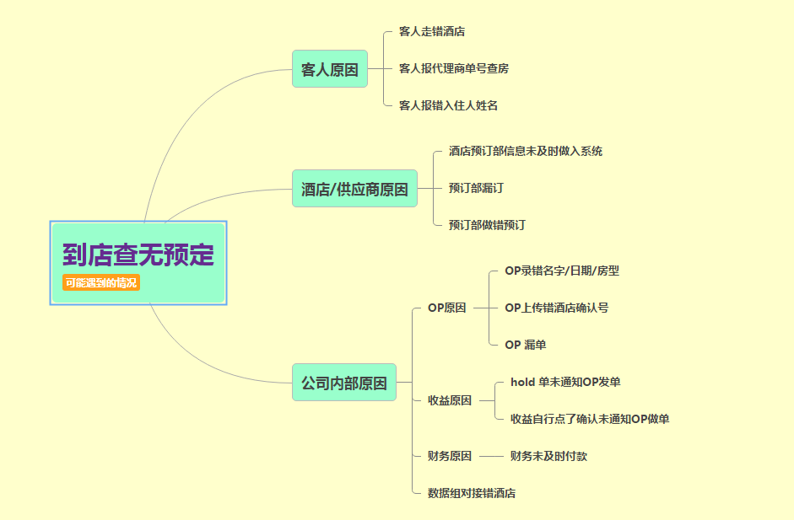
到店查无预定原因

Slide 17
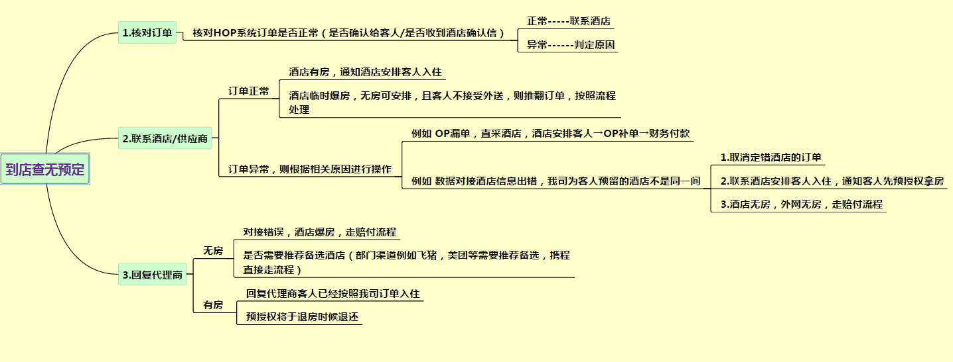
到店无房/查无预定处理步骤

Slide 18
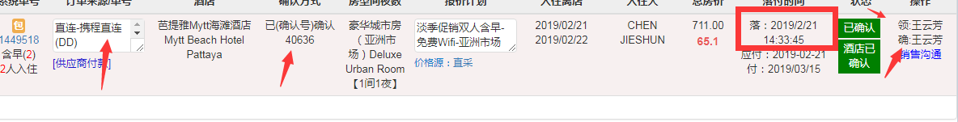
到店查无预定案例一 {客人原因，查错信息}
图1.订单1449518，当天房，2月21,14点33分来到系统，订单14点56分已经确认给客人。
酒店已经回传确认，并已经上传确认号。订单为直连订单。
图2.我司接到携程反馈说客人到店了没有预定
我司于16点54分接到客人通知，到店了酒店其没有订单。

Slide 19
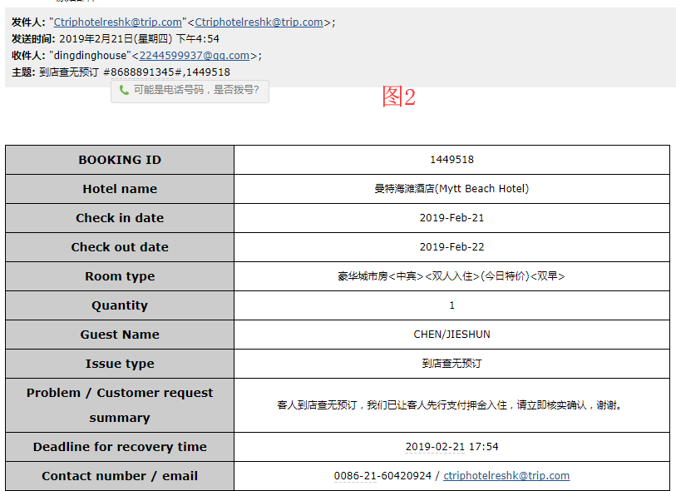

Slide 20
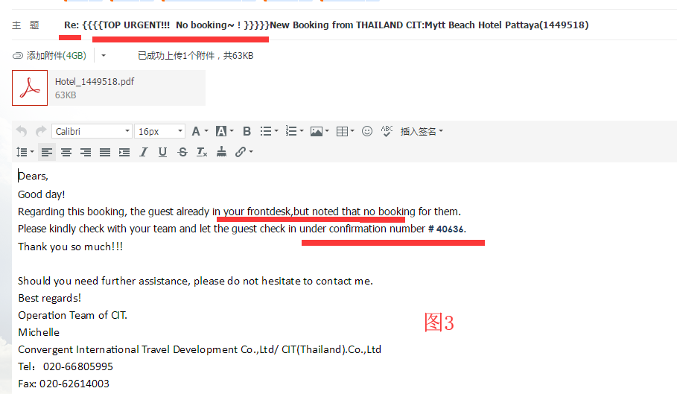
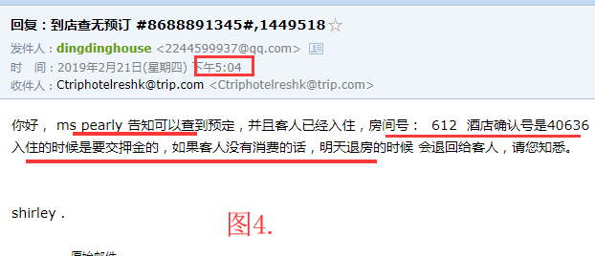
图3.马上联系酒店，邮件+电话。
【邮件--❤在原有确认信的邮件基础上回复，以便酒店查询❤标题上面标明TOP URGENT】
【电话--❤是否有单❤客人已经在酒店前台请马上让客人入住❤核实为什么客人到店查不到】
图4.我司17点04分 回复代理商邮件，标明了客人已经按照我司订单入住

Slide 21
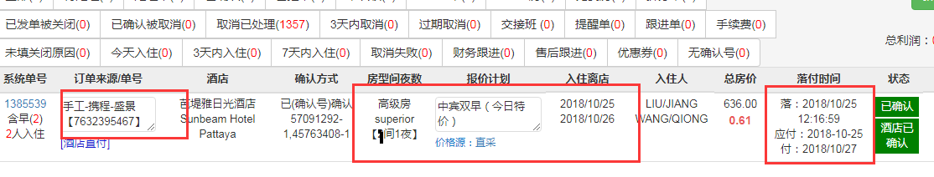
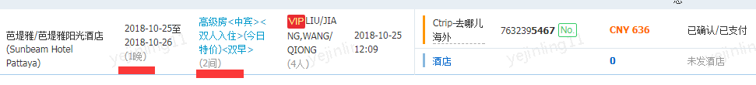
到店查无预定案例二 {OP原因 漏订一间房}
图1 订单1385539，当天房，10月25入住 2间1晚,订单已经确认给客人。
但是OP漏录一间房，定成10月25入住1间1晚。客人到店只能拿到一间房。

Slide 22
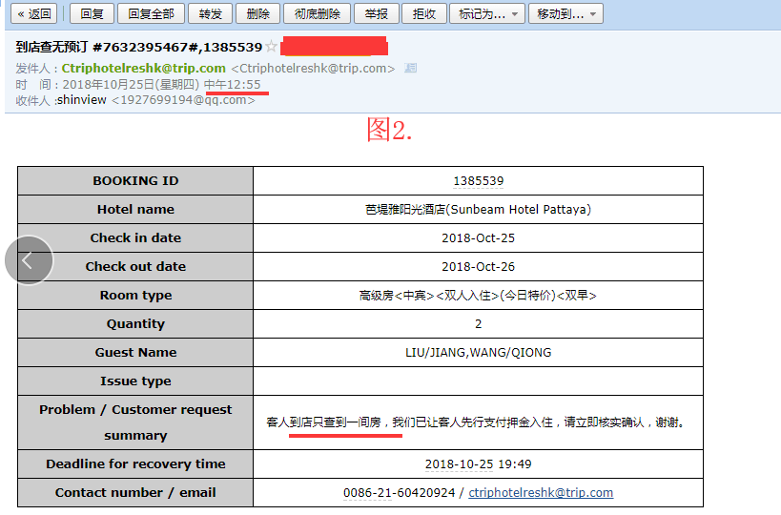
图2.客人中午12点55反馈已经到店，但是只能拿到一间房

Slide 23
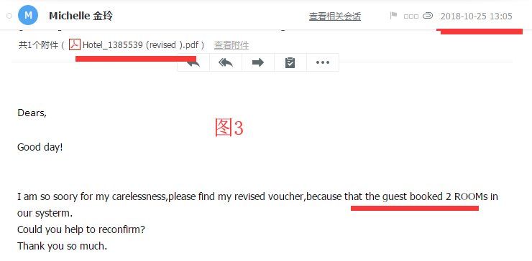
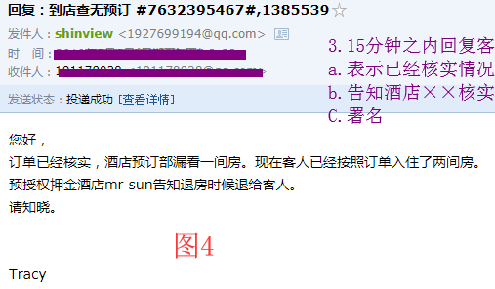
图3 我司OP发邮件给酒店
（a.改单，voucher上面重新改成两间一晚）
（b.邮件上表明歉意，另外表述一下要改两间房）
图4.回复代理商
（a.15分钟之内回复）
（b.告知酒店，刚刚电话和酒店××核实，被告知押金会退还给客人）

Slide 24
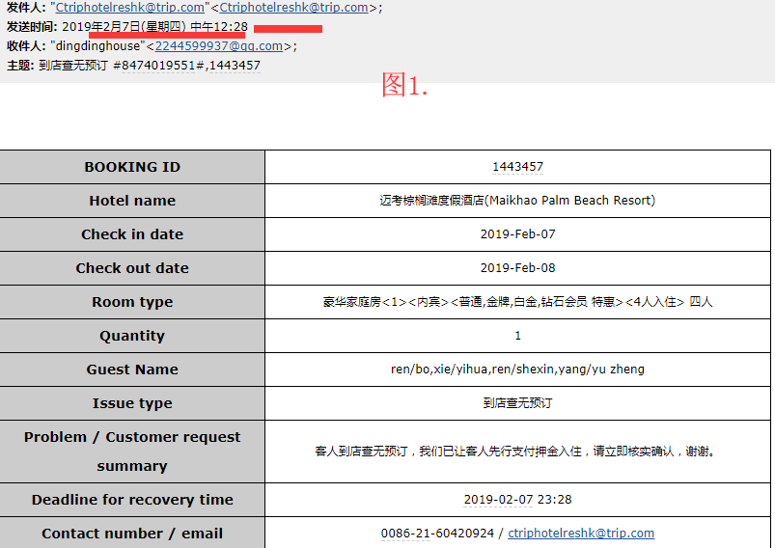
到店查无预定案例三 {客人原因，提供错信息}
图1.代理商12点28分邮件反馈客人到店查无预定，并已经让客人信用卡预授权先拿房入住。

Slide 25
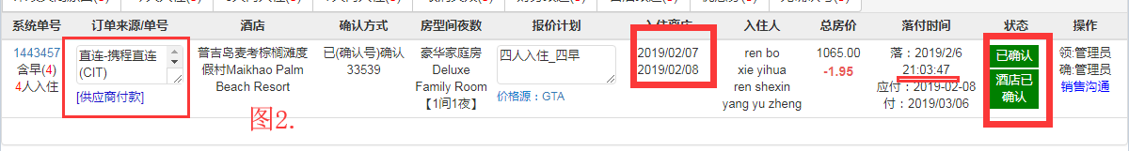
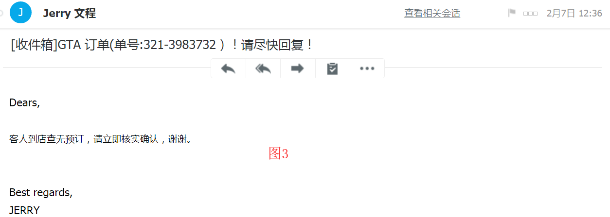
图2. 核对订单信息
a.订单状态正常 （已经确认给客人，供应商已经确认给我司）
b.核对订单时间 （客人2月6晚上21点下单，2月7入住 一间一晚）
图3. 紧急联系酒店的同时，发邮件给供应商
a.电话中，和酒店查单，核实酒店名称，客人姓名，入离日期，房型，是否有单，问确认号
b.同步联系供应商的情况（如果我司单方面联系酒店，订单有问题，没有通过供应商的话，供应商不接受赔付）

Slide 26
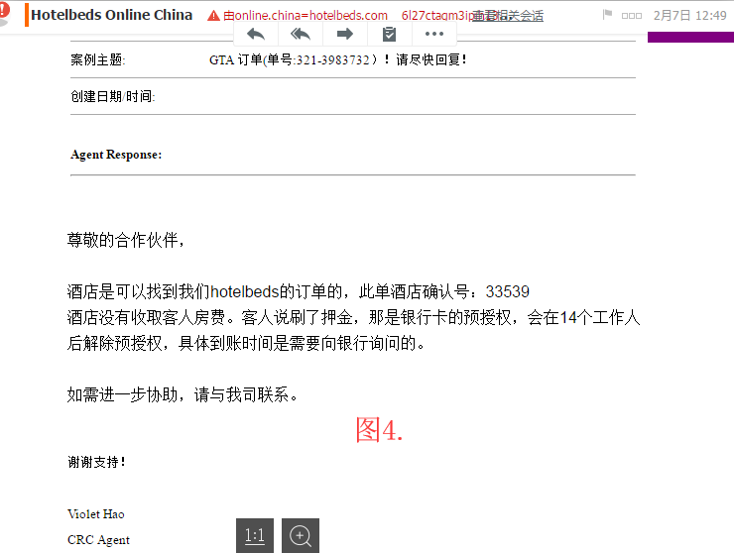
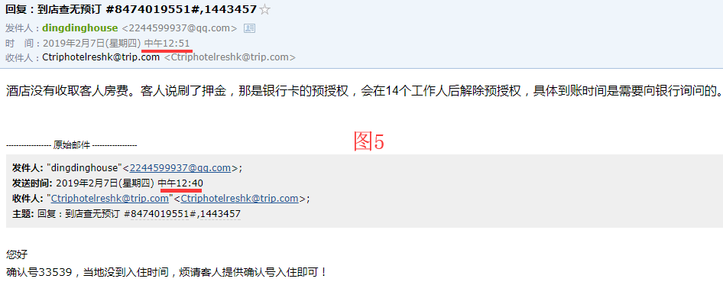
图4.供应商回复了我司酒店确认号，并告知订单没有回复
图5.我司回复代理商酒店确认号，并告知预授权将会在退房时候退
[注意回复时间]

Slide 27
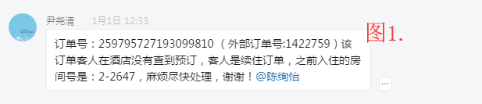
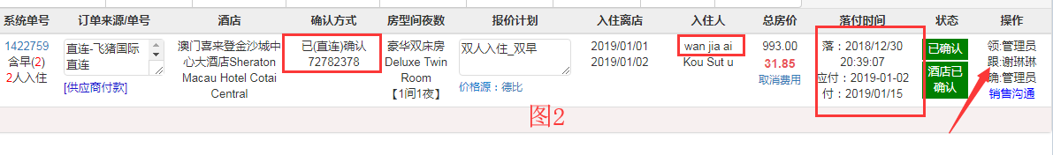
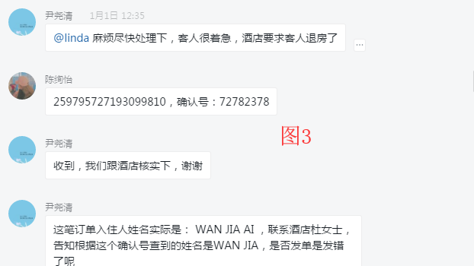
到店查无预定案例四 {供应商数据推送问题//客人姓和名要分开，但是名字之间不能有空格，否则推送不了}
图1.12点33发飞猪在钉钉群里反馈客人到店查无预定。客人续住订单
图2.核对订单已经确认状态，有酒店确认号，德比直连酒店，客人姓名也没有问题
图3.飞猪反馈酒店系统 客人姓名和客人护照不一致

Slide 28
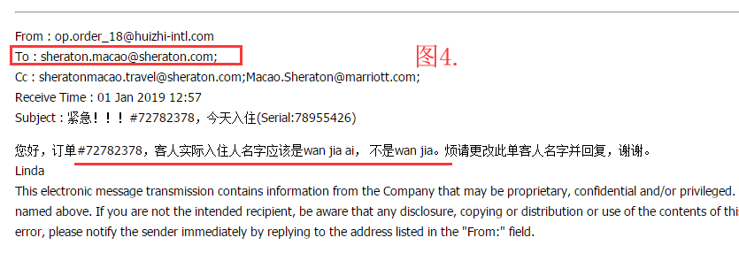
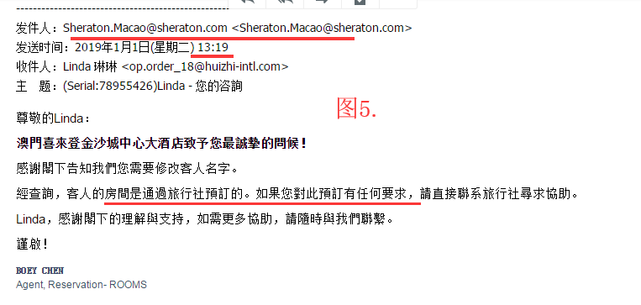
图4.LOP发邮件给酒店更改
图5 酒店回复我司，要联系旅行社更改。
【实质我司就是对接的旅行社，德比只是提供技术支持，订单确认都是我司直接付款给酒店的】
如果遇到酒店不认可我司的情况，可以抄送业务。例如德比，siteminder都是提供技术支持！！

Slide 29
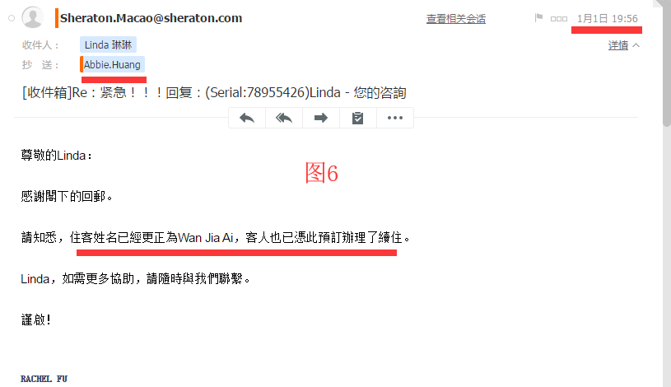
图6.最后抄送业务之后，酒店确认更改给我司。

Slide 30
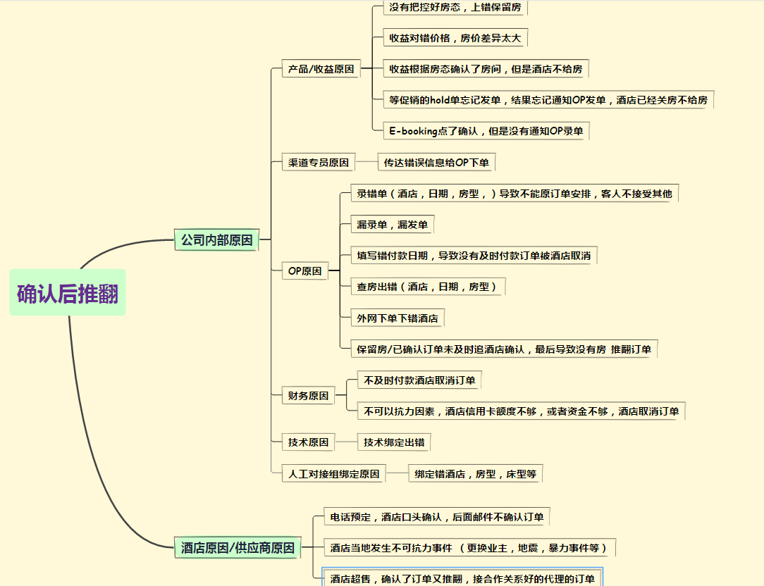
确认后推翻原因

Slide 31
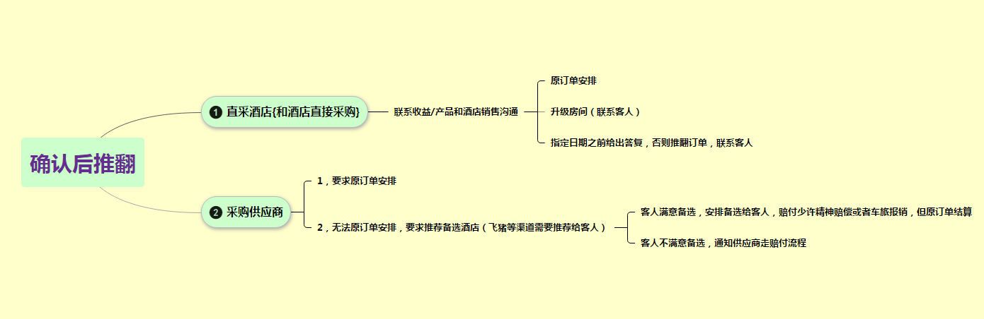
订单确认后推翻处理步骤

Slide 32
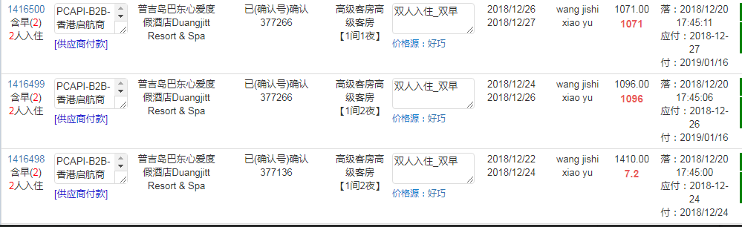
确认后推翻案例分析 一 {客人拆单预定}
情境：B2B来单，代理商启航把一个客人的订单 拆分三次在我们系统做预定，
订单分别是1416498（12/22-24）、1416499（12/24-26）、1416500（12/26-27）
入住前一天21号，好巧发邮件过来：客人被公司抽总为年度幸运客户，免费将他的12/22-24两晚高级客房升级为豪华花园房，请问客人这边同意免费升级与否，如果不同意，我们可以原房型保留； 我司后续联系了客人，表示要原房型安排，要不换房（客人表示只要是同房型，至于换不换房，他们自行和酒店沟通）。我们明确给好巧回复了邮件：要原房型安排，不要升级。
最后客人到店 和酒店核实到是按豪华花园房给客人升级了前两晚的，后3晚按原单入住高级房；
代理商启航那边不同意，因为中间要换一次房，客人表示2选一：1.原单安排前2晚；2.全程要升级；
但是沟通了一天，供应商好巧都没法给到具体的答复。代理坚持取消后面三晚的订单，自行重新为客人预订豪华花园房。
售后判定因为此三个订单客人分开预定，视为独立订单。前面两晚升级和后面三晚入住并没有关系。不作赔付。
由于渠道多次申请，为维护客户关系，订单由总经理批示，前面两晚没有原房型安排给客人，赔首晚，计作确认后推翻。后面三晚按照原有订单结算。

Slide 33
现在是代理商三个订单都没有和我们结算，我司也三个订单都没有和供应商结算
建议！
由于客人是连住订单，都是下的同一个供应商，客人已经在入住之前多次强调必须全程入住同一个房间，但是供应商的态度是一直才回避。订单没有做到妥善安排好。不顾客人态度，订单不予结算
其实这个订单我司可以处理得更妥善，不必造成那么大的损失。紧急处理方案，应该是马上联系酒店，后面三晚给客人升级房间，让客人全程入住同一个房间，差价费用后续再和供应商或者代理商结算！！
酒店
Convergent
首先，我们要尽自己最大努力满足没错。但是由于订单客人是分开预定的，我们只能分开讨论，不保证全程安排同一个房间，只能尽量安排
启航
好巧

Slide 34
确认后推翻案例分析二 {收益漏关房，外网无房，寻找酒店销售尽量安排}
情境**7769250405 芭堤雅U中天酒店 直采酒店 11月13来单到系统，客人12月30入住 12月31离店 两间一晚，收益漏关房，来单保留房！
OP正常发单给酒店，酒店回复无房。
酒店不确认订单
A.寻求酒店销售调房
B.查第三方渠道
原单确认 / 提前通知代理商推翻订单
反馈给
收益/产品
5天内处理

Slide 35
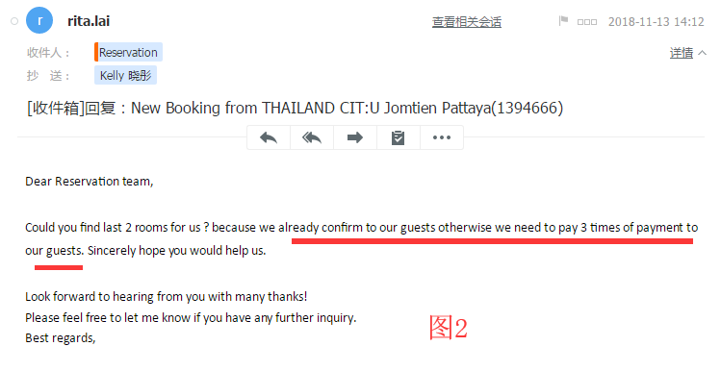
图2
为收益和酒店沟通，表明订单已经确认给客人，请求给房。说明如果我们不确认给客人，将会受到代理商的三倍罚金。
（一般酒店不给房的时候，我们都要去尽力争取）
或者可以套用以下话术：
①May i get your kind assist to help to confirm this last booking for us,as one time exception for the special case.
We always try the best to push your hotel ,so could you help to process this booking?
②Would you please kindly help us to double check the room availability for attached booking?
Since we didn't received any stop-sale notification and we really want to grab this booking in house.
As you know the all booking from our company is guaranteed and please consider rate is not competitive.It is really hard to grab booking in house.
Wait for your prompt reply.

Slide 36
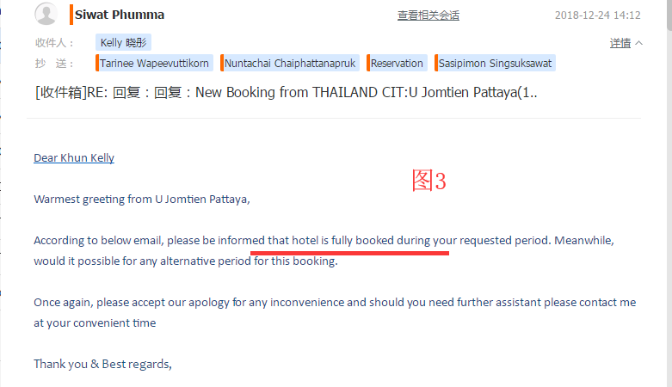
图3最后酒店还是拒单了，因为酒店真的满了！！
那我司只能通知代理商，此订单走赔付流程~~~

Slide 37
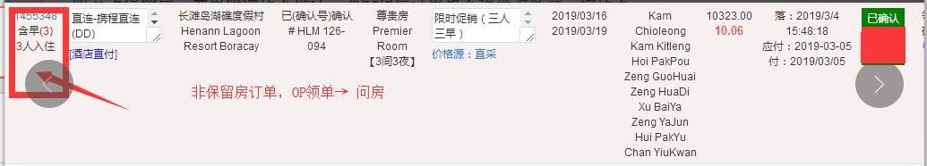
确认后推翻案例分析三{待查订单，OP问房，点了确认}
情境**菲律宾长滩岛湖礁度假村 直采酒店
收益上待查房，发单给酒店之后OP问房，酒店告知订单房型没有，另一个房型有房，因为名字相近，OP听错，听到可以确认订单，点了确认!!
酒店回复邮件说明了情况，此订单不能确认。

Slide 38
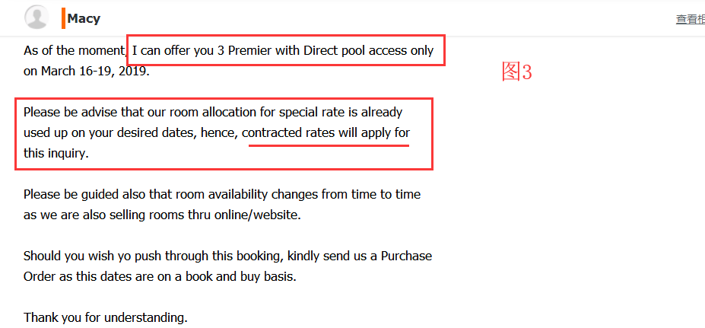
1. 说明我们要通过下线代理联系客人，沟通等待过程中，客人随时会取消预定：
As we need our sub-agent to contact the guest, if guest waits for long time, they may cancel booking, would you please help to arrange rooms for us.
2.我们不接受 up sell 高级房型，因为客人预算有限。
It is hard to convince guest to book higher room category as guest has limited budget.
图3 酒店回复订单房型Premier Room 没有了，只有三间Premier with direct pool access Room 才能安排，并且要用主合同价格，不是促销价格
PS.酒店为了收益最大化，在房态紧张的情况下，一般会选择先关掉像我们公司这种批发商的房间，把房间留给自己官网或者OTA高价售卖。
如何巧妙拒绝 up sell 高级房型／说服酒店给我们安排房间，可参考右侧。

Slide 39
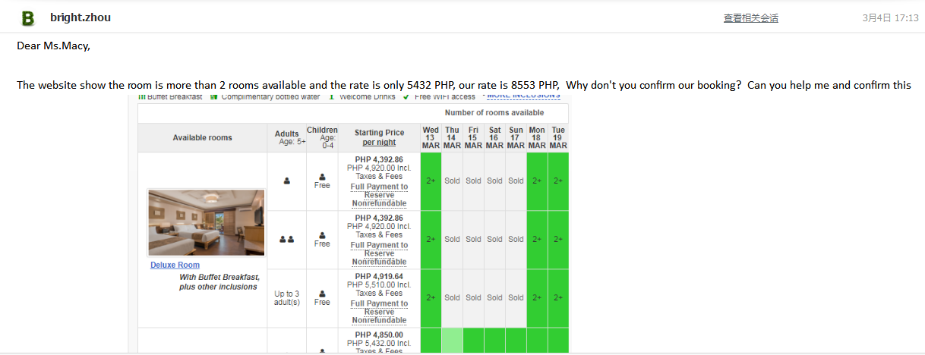
以上邮件为 收益和酒店争取，表示官网看到订单原房型还有两间。
由于订单是三间房，收益说第三间房用升级房型的价格！~
最后酒店表示同意！~如果订单酒店不同意的话，告知无房，我们只能按照流程推翻订单

Slide 40
确认后推翻案例分析四{逾期付款，酒店不给房}
情境** 菲律宾薄荷岛贝尔维度假村 直采酒店
此订单由于不及时付款，酒店系统已自动取消订单，已无法重新预定
最后无房放等候名单，酒店还是不给确认订单。
原订单确认
有房
寻求收益/产品协助
酒店取消订单
没房
通知代理商推翻订单
5天内处理
没房
查第三方渠道是否有房
有房
下第三方确认订单

Slide 41
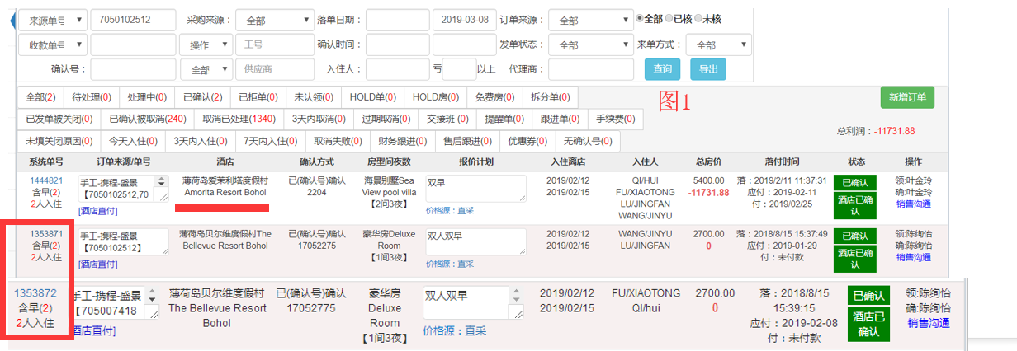
菲律宾酒店酒店付款要求严格
注意付款问题！！！
图1，下面两个订单 已经确认给客人，由于OP选错付款日期，逾期付款，酒店直接取消订单。
由于是春节旺季，我司通知携程推翻订单走流程，客人不同意！~此为特殊情况，遇到VIP客户，携程很多时候会满足客户需求，同时也要求我们帮客人改订其他酒店，或者在原酒店升级房间
通过一系列和客户的沟通，最后改订薄荷岛爱茉莉度假村给客人。差价将近1万1千多。此单判定OP责任。

Slide 42
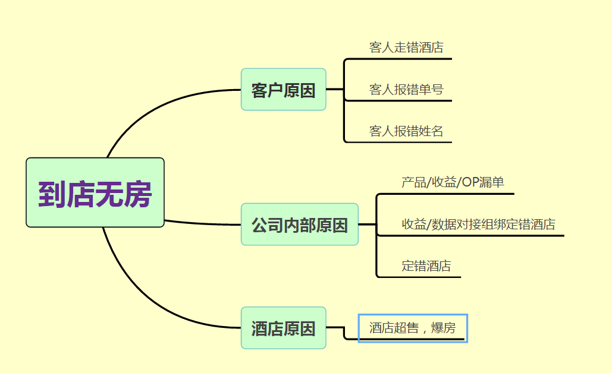
到店无房原因

Slide 43
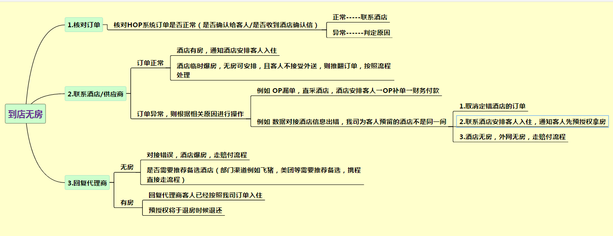
到店无房处理步骤
订单确认给客人之后，客人去到酒店无法按照订单安排原房型给客人则称为到店无房。到店无房-60分，赔付订单首晚或者首晚的两倍

Slide 44
到店无房案例分析一 {对接组数据对错}
情境**1439207 2019/1/26 来单，2/21入住；房型对接错误，GTA更改名字，导致出错，客人反馈时已是住了一晚了，已按到店无房处理，赔付差价+首晚
跟代理再次核实房型问题
一致
核实HOP跟供应后台信息是否一致
我司垫付差价，安排原房型
不一致
通知对接组房型有误
接受
退差价给客人
原房型无房，询问客人是否接受降级安排
不接受
推翻走赔付

Slide 45
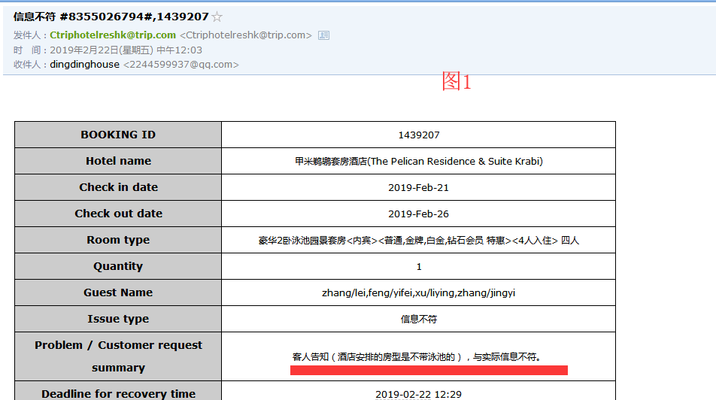
图1，接到客人邮件通知，客人到店与其预订信息不符

Slide 46


图2.接到到店无房，如系统已有确认号，先询问客人是否有报酒店确认号入住？
同时联系酒店为何会到店安排到的房间不一样，了解原因，问是否能够原单安排或者升级安排， 有没有其他更高级的房型可以给客人？
图3 同时发邮件并致电给供应商说明情况，并让其处理。 3 核实我司系统订单是否和代理后台一致，是否和供应商后台一致？？

Slide 47


图5如出现上述技术对接信息错误（酒店名称不一致，房型不一致），需要及时反馈运营/技术，清查所有的预定， 寻求补救措施（改定正确的酒店/房型）。
图4 告知代理升级房型的费用，由我司退还， 如客人未支付酒店可以让供应商帮忙付款升级。

Slide 48

到店无房案例分析二{对接组对错酒店}
情境**1435562 2019/1/19 23:43来单，1/21入住，酒店对接错，之前也有客人入住该酒店，但是未发现问题，此单是客人续住单，查房发现没有预定。
后续经对接组核实，是我司对错酒店了，两家酒店相隔35米。携程按流程处理。
图1， 晚上19点39分，被代理商告知，客人到店查无预定。

Slide 49



图2，3，4通过核对 HOP系统，代理商ebk,供应商系统发现：我司系统和携程系统酒店一致，但和供应商的酒店不一致

Slide 50

导出系统上，还未入住的同酒店其他订单，抓紧改订，实在没有房推翻订单，避免到店无房
－

Slide 51

到店无房案例分析三{酒店爆房，外送客人}
图1，中午11点03分，接到携程通知，客人到店无房

Slide 52


图2 经过电话核实得知，酒店没有任何房间可以安排。原酒店爆房后，OP追加邮件告知酒店，客人不接受外送酒店。
图3 代理商下午15点37分告知 订单按照流程推翻

Slide 53


图4 图5 既然酒店不能安排房间，就发邮件和酒店无损取消订单。
并在系统通知财务改单，订单不用出账给酒店，要赔付首晚给携程！

Slide 54

谢谢

